Slide 1

Travel agency chat bot – Nomad AI
Przygotowali: Karolina Wierzchałek, Kamil Gruczek, Michał Stanisławek, Konrad Siwek

Slide 2
Funkcjonalności naszego wirtualnego konsultanta
Rozmowa z klientem w formie czatu! – Kamil Gruczek
Umiejętność odpowiedzi na najczęstsze rozterki podróżnych! – Konrad Siwek
Umiejętność przedstawienia oferty firmy oraz doradzanie w sprawie najlepszych wycieczek zgodnych z oczekiwaniami klienta! – Karolina Wierzchałek
Zapamiętywanie historii rozmowy, w tym jak klient ma na imię! – Michał Stanisławek
Bonus: Nasz konsultant nie toleruje toksycznych zachowań i mowy nienawiści!
Zamów demo już dziś!

Slide 3
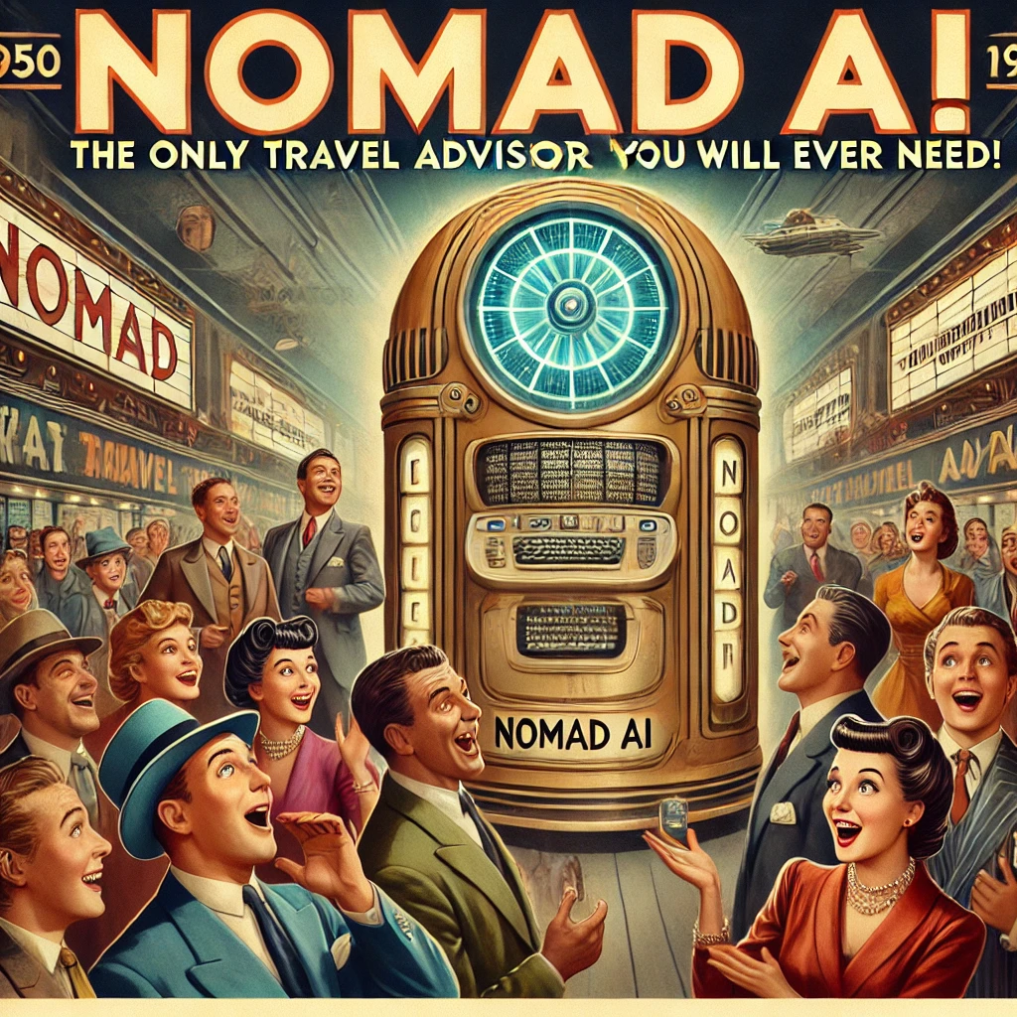
Twoja podróż zaczyna się z nami – oraz Nomad AI!
Setki zadowolonych klientów!
„Klik i lecisz. Z AI to takie proste.”
- Józef Piłsudski
„Sztuczna inteligencja, naturalna wygoda.” - Keanu Reeves
„AI, które wie, dokąd chcesz jechać – zanim Ty to wiesz.”
- Johnny Bravo

